Slide 1
Тема. Написання префіксів –пре –при -прі

Slide 2
Пісня не лине пташина
Мрійно задуманий сад.
Голі поля і долини,-
Місяць іде листопад.

Slide 3
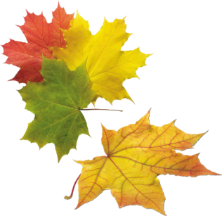
Золота осінь
Веселе літо згасло. Настала золота осінь. Незвично холодно стає вранці й вночі. Лише вдень пригріє сонечко, немов намагається пригадати нам про літо. Усюди причувається прохолодний подих осені. Нещодавно зелена трава прилягла до землі. Високо в небі пританцьовують своє останнє прощальне коло запізнілі журавлі. Вони відлітають у вирій і пресумно курличуть. Усе це є ознаками того, що прийшла найкрасивіша пора – осінь.

Slide 4
Написання префіксів Пре- Означає вищу міру ознаки (можна замінити словом дуже) (Прегарний-дуже гарний) При- Означає -наближення: прибігти -приєднання : пришити - результат дії: приручити -неповноту дії чи ознаки: прилягти Прі- У словах - прізвище - прізвисько - прірва

Slide 5
- Замінити словосполучення словами з префіксами –пре –при і записати їх у зошит.
Дуже глибокий
Злегка закритий
Не зовсім заглушений
Дуже злий
Дуже високий
Не зовсім сів
Напружити слух
Посадка на землю

Slide 6
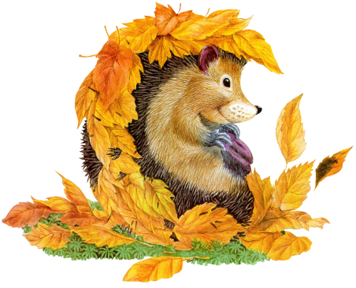
Дуже глибокий -
Злегка закритий -
Не зовсім заглушений -
Дуже злий -
Дуже високий -
Не зовсім сів -
Напружити слух -
Посадка на землю -
Преглибокий
Прикритий
Приглушений
Презлий
Превисокий
Присів
Прислухатися
Приземлитися

Slide 7
Закінчити речення:
1. Сьогодні на уроці я повторив …
2. Сьогодні на уроці я навчився …
3. Сьогодні на уроці найцікавішим
для мене було…
4. Сьогодні на уроці для мене
найважчим було…

Slide 8
Урок закінчено.
Дякую за увагу.
Виконала Будняк Л.М., учитель Новоолексинецької ЗОШ І-ІІ ст.

